Slide 1
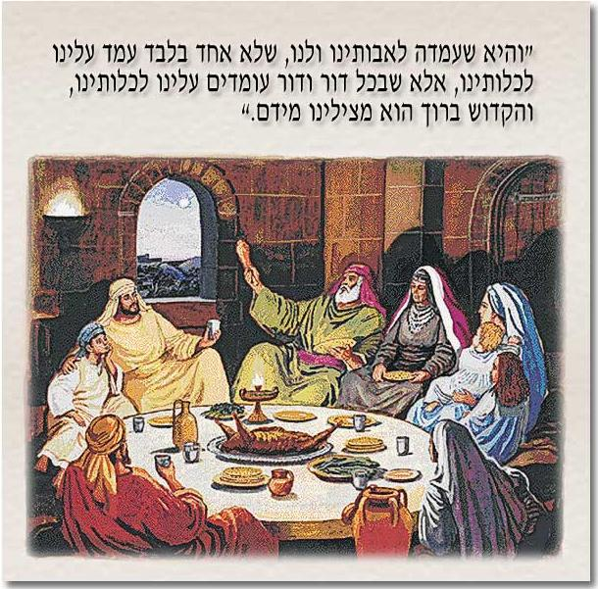
LA PASCUA EN TIEMPO DE JESÚS

Slide 2
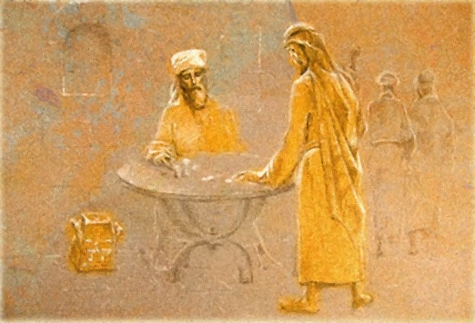
Los preparativos para la Pascua comenzaban en Rosh Jodesh Adar, (el primero de Adar), seis semanas antes de la noche de Pascua.
Cada familia tenía la obligación de contribuir con medio shekel a la compra de animales para los sacrificios que se realizaban en el Templo de Jerusalén en nombre de la comunidad (los sacrificios matutino y vespertino, los sacrificios especiales de las festividades, etc.).
Ese día se recogía esta contribución y se entregaba a una persona designada especialmente para llevarla a los tesoros del Templo.

Slide 3
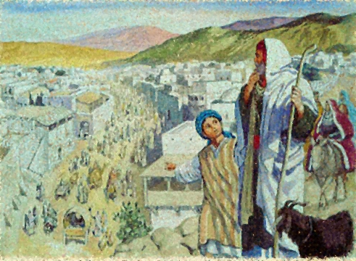
Los peregrinos comenzaban su viaje con la suficiente antelación como para llegar unos días antes de la pascua a Jerusalén.
La Ley obligaba a los varones a asistir tres veces al año a Jerusalén a celebrar fiesta para Dios.
La Pascua era la primera de estas fiestas.
Si se podía, el viaje lo hacía toda la familia y se reunían en grupos numerosos para realizar el trayecto.

Slide 4
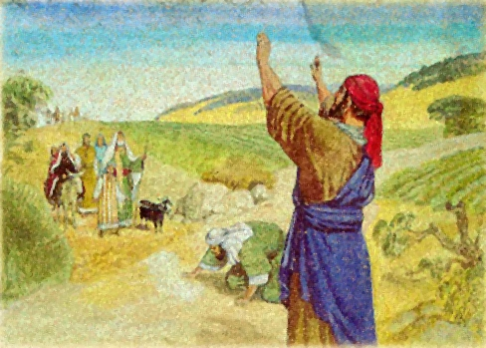
Durante los días anteriores a la Pascua eran enviados desde Jerusalén obreros especializados para recorrer los caminos de acceso a la ciudad y blanqueaban con cal los sepulcros para que se pudieran distinguir con facilidad.
De esta forma se evitaba que los peregrinos quedasen ceremonialmente impuros por el contacto con cadáveres (lo cual les impediría celebrar la Pascua)

Slide 5
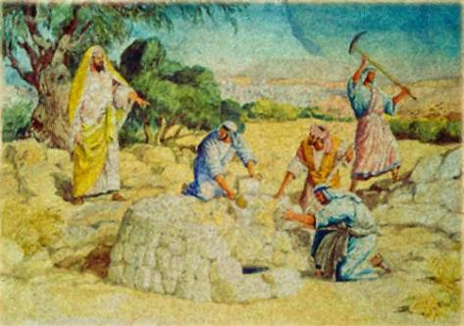
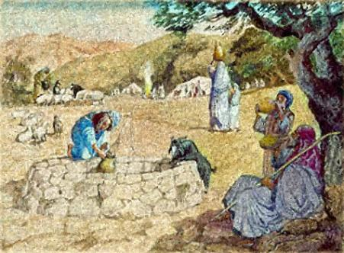
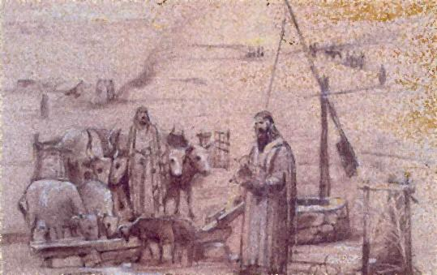
Igualmente, se mandaban reparar los pozos que se hallaban en los caminos para que los peregrinos pudiesen recoger agua y celebrar las abluciones ceremoniales.
Estos pozos se convertían en lugares de reunión y descanso durante el viaje.

Slide 6
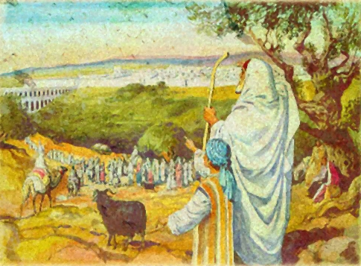
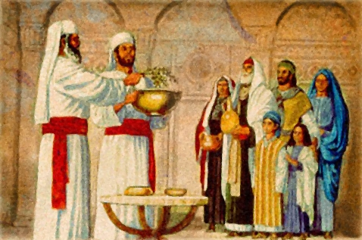
Los peregrinos procuraban acercarse a Jerusalén desde el Monte de los Olivos, desde donde podían ver Templo Santo.
De esta forma, podían también ver la preparación de las cenizas de la vaca roja.
Los peregrinos eran rociados con agua purificada con estas cenizas para llegar a estar ritualmente puros.

Slide 7
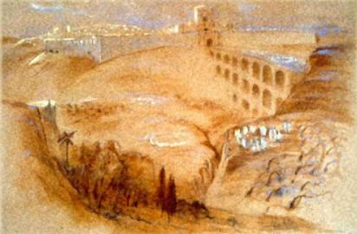
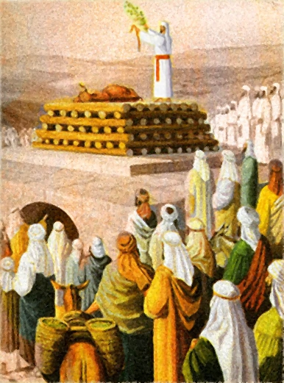
Existía un puente de arcos que se extendía desde la puerta de Susa en la pared oriental del Monte del Templo hasta el Monte de los Olivos.
La vaca roja, era llevada por este puente hasta el lugar donde sería sacrificada y quemada.
La Ley establece que la vaca roja debía ser sacrificada fuera del campamento.

Slide 8
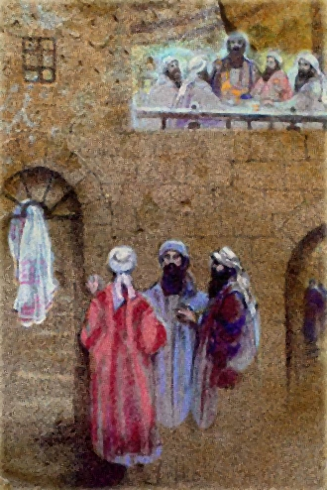
Jerusalén tenía que dar cabida a miles de peregrinos y sus habitantes ofrecían sus propias casas como albergue. Si una toalla colgaba de la puerta, eso significa que todavía había espacio para dormir y un lugar para comer en la mesa. Si no había toalla ya no había espacio para más personas en esa casa.

Slide 9
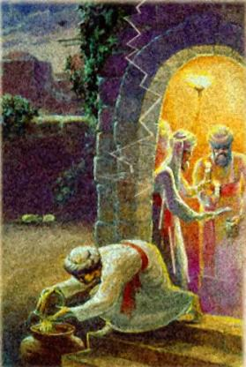
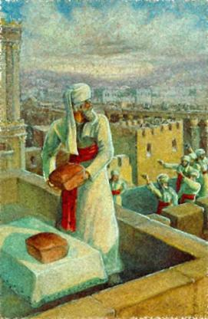
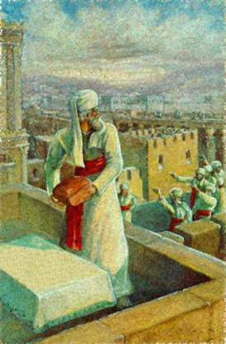
La noche anterior a la Pascua, cada familia inspeccionaba su casa a la luz de una vela en busca de chametz (pan con levadura).
A la mañana siguiente, los sacerdotes colocaban en uno de los balcones del Templo una mesa con dos panes que se usarían como ofrendas.
Mientras estaban allí, se podía comer pan con levadura.
Cuando se retiraba uno de los panes, se dejaba de comer pan leudado. Cuando se retiraba el segundo, se debía de destruir el chametz que hubiese quedado en las casas.

Slide 10
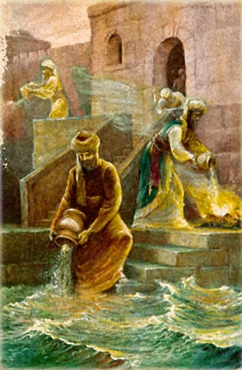
Existían tres maneras en las que se permitía la destrucción del chametz (pan con levadura):
Quemarlo.
Hacerlo migajas y esparcirlo al viento.
Tirarlo al mar o a una corriente de agua.

Slide 11
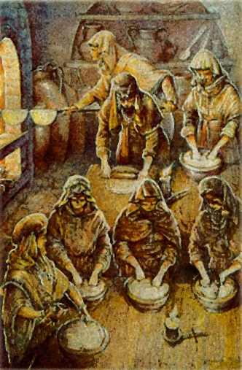
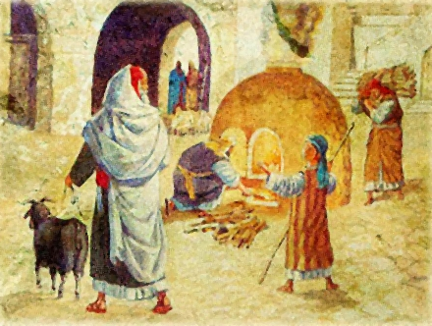
Inmediatamente se procedía a preparar matzot (pan sin levadura).
Había que trabajar rápido y en equipo para poder cocer el pan antes que se pudiese leudar accidentalmente.
La siguiente tarea era la preparación del horno para asar el cordero en cuanto fuese traído del Templo, una vez sacrificado.

Slide 12
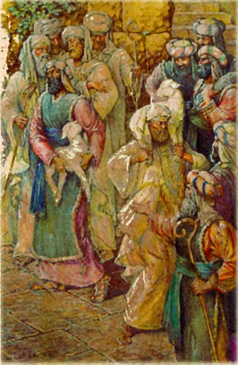
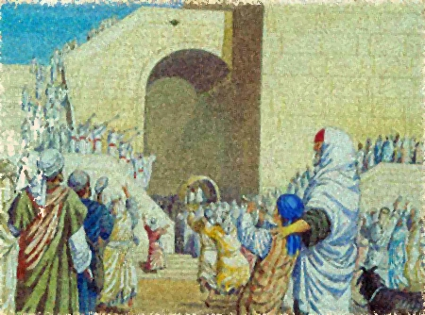
Jerusalén se llenaba de grupos de hombres que llevaban sus corderos hacia el Templo.
Al llegar, eran recibidos en las escalinatas del Templo por el coro de sacerdotes y levitas que, con sus trompetas de plata, les daban la bienvenida.

Slide 13
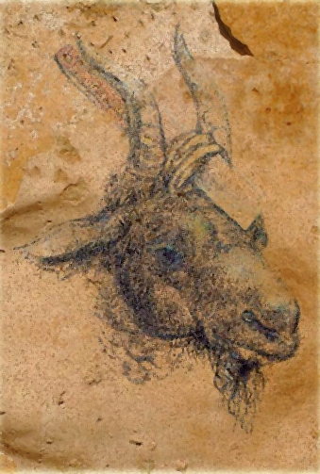
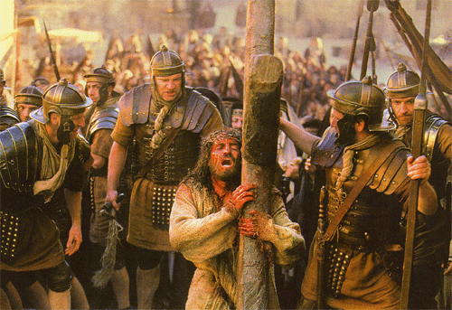
Cuando el 14 de Nisán caía en sábado semanal, las estrictas leyes del Shabbat les impedían cargar con el cuchillo para sacrificar el cordero por las calles de Jerusalén.
Para evitar quebrar esta ley, ataban el cuchillo entre los cuernos o a la grupa del cordero para que lo llevase.
Así, Jesús recorrió Jerusalén cargando el instrumento con el cual iba a ser sacrificado: la cruz.

Slide 14
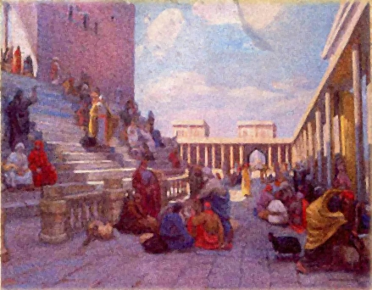
Otro impedimento era que no podían volver cargando con el cordero sacrificado hasta sus casas.
Por ello, permanecían en el monte del Templo hasta que pasase el Shabbat antes de llevar a sus casas el cordero para ser asado.
Por supuesto, si el 14 de Nisán no caía en sábado no existían ninguno de estos impedimentos.

Slide 15
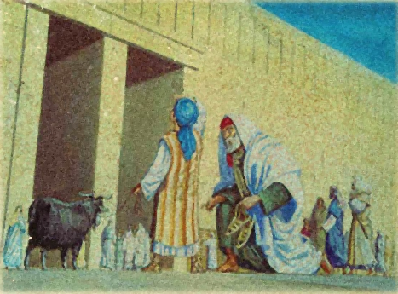
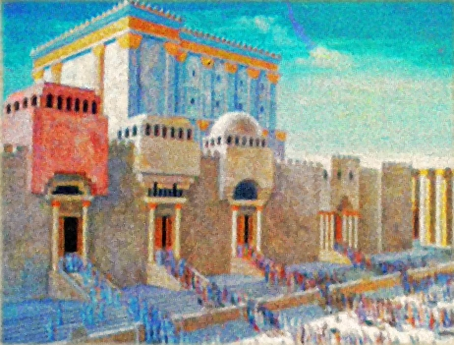
Para entrar en el Templo se seguía un ritual que comenzaba en la doble puerta de Hulda, donde los oferentes se quitaban sus sandalias de cuero y entraban a la plaza del Templo.
Desde allí se dirigían al atrio, desde la parte este hasta la entrada del norte, donde había cuatro puertas.

Slide 16
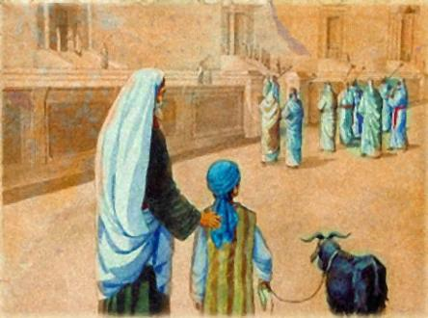
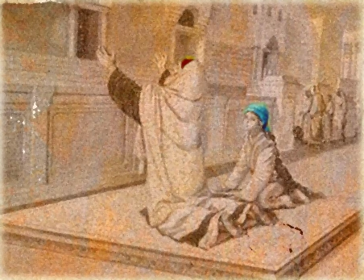
Allí se encontraba el sorreg, una valla que solo podían cruzar aquellos que habían sido purificados por la ceniza de la vaca roja.
Junto al sorreg estaban colocadas unas losas sobre las cuales los oferentes se postraban en oración humilde para dar gracias a Dios antes de entrar al Atrio, según una tradición que se remontaba al tiempo de Salomón.

Slide 17
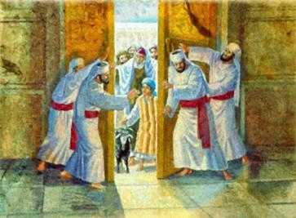
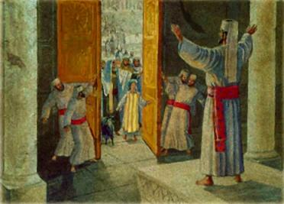
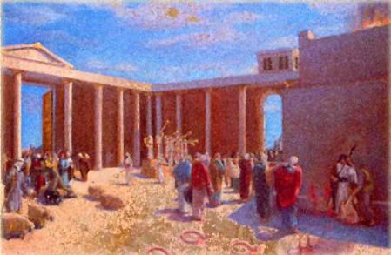
Los sacerdotes debían cerrar las puertas del Atrio para limitar el aforo del recinto.
Cuando un grupo había acabado sus sacrificios, las puertas se abrían para dejar entrar a un nuevo grupo que era recibido nuevamente al son del shofar y las trompetas de plata.

Slide 18
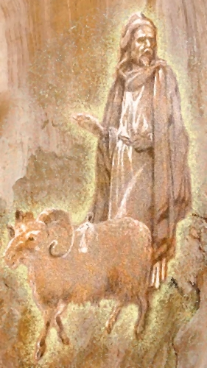
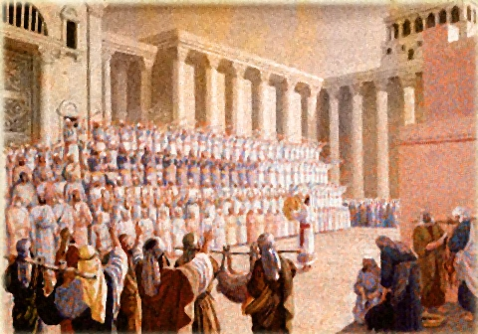
Mientras se dirigían al lugar donde debían sacrificar el cordero, el coro de levitas (acompañado por trompetas, arpas, liras y címbalos) entonaban los cánticos de Hallel (una colección de salmos que incluyen alabanzas –Aleluyas)

Slide 19
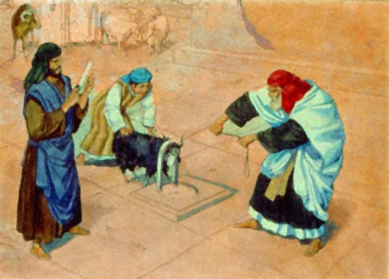
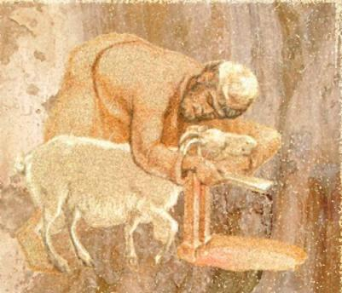
En el lugar preparado para los sacrificios, estaban clavados unos hierros en forma de U invertida donde se colocaba el cuello del animal para facilitar su degüelle y recoger fácilmente la sangre.

Slide 20
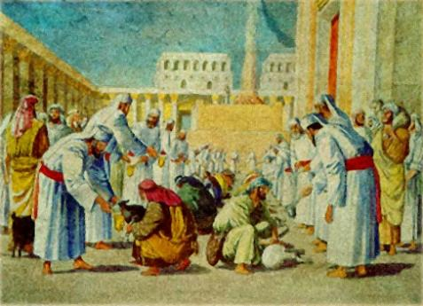
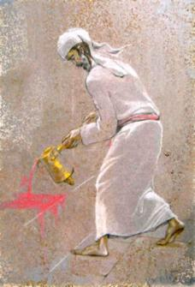
Cada sacerdote se colocaba al lado de un oferente formando dos hileras en forma de U.
La sangre se recogía en unos recipientes llamados mizrak.
El sacerdote colocado en el extremo de la U más cercano al altar vertía el contenido de su mizrak en la base del Altar de los Holocaustos.
En ese momento, cada sacerdote pasaba su mizrak al sacerdote que tenía al lado y el sacerdote del otro extremo de la U recibía la mizrak vacía.
De esta forma se podía derramar toda la sangre con asombrosa rapidez.

Slide 21
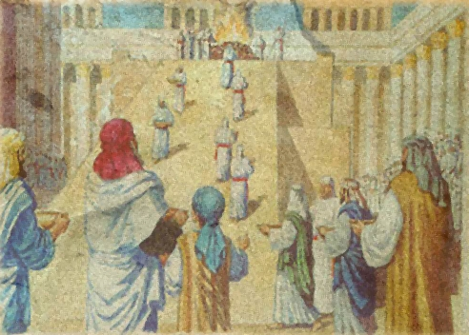
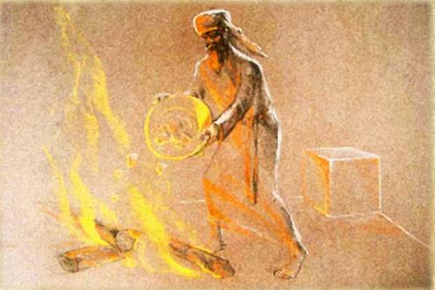
Los sacerdotes entonces llevaban al Altar las partes de los corderos que no se podían comer (por ejemplo, la grasa) donde eran arrojadas al fuego.

Slide 22
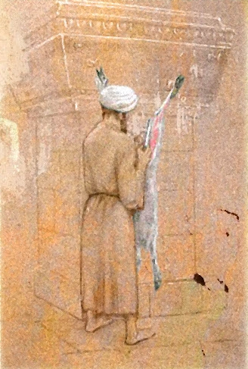
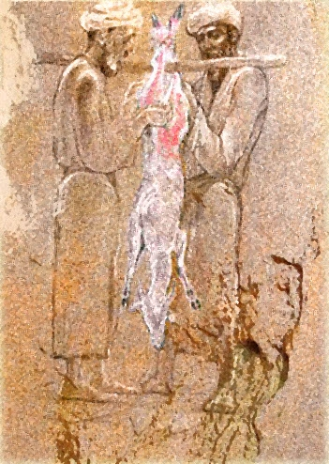
El sacerdote colgaba el cordero en un pilar de mármol y lo desollaba.
Como no había suficientes pilares, algunos eran desollados colgados de un palo.

Slide 23
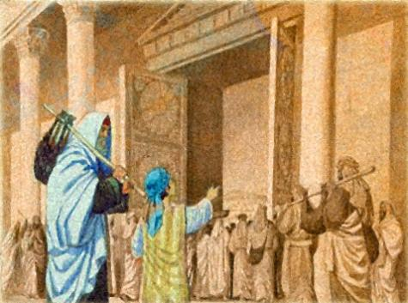
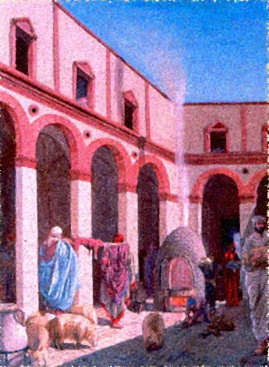
Tras este laborioso trabajo, la “Korban Pesach” (ofrenda de Pascua) estaba prepara para ser llevada a casa y asada en el horno especialmente preparado para ello.

Slide 24
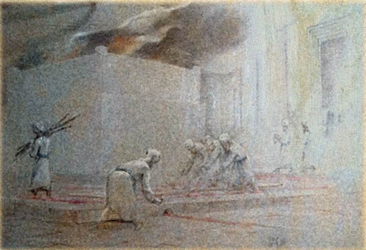
Cuando todos los sacrificios habían concluido, los sacerdotes debían limpiar con agua el Atrio.

Slide 25
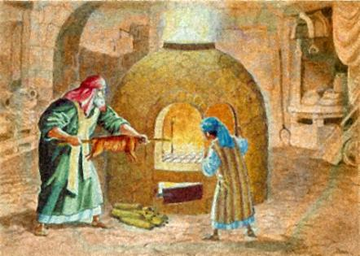
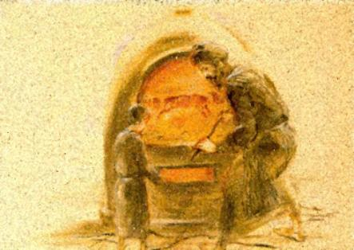
Al llegar a la casa se procedía a asar el cordero.
Estaba prohibido cocinar el cordero de Pascua de cualquier otra forma.
Cuando ya estaba completamente asado era retirado del horno.

Slide 26
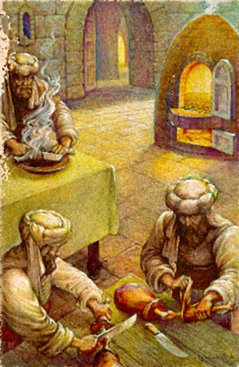
El cordero, ya asado, era dividido cuidadosamente en porciones.
Esto se hacía para que nadie, por descuido, pudiese quebrar algún hueso del animal, ya que esto estaba estrictamente prohibido.

Slide 27
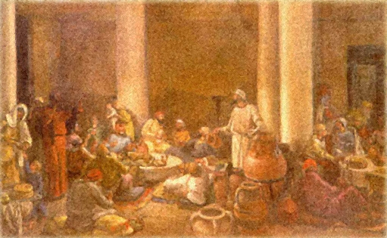
Había llegado el momento del Seder (la cena pascual) y cada uno ocupaba su lugar alrededor de la mesa, sentado en mullidas almohadas e inclinados sobre su lado izquierdo (esto demostraba que eran hombres libres).
Había llegado el momento de escuchar el relato del Hagaddah.

Slide 28
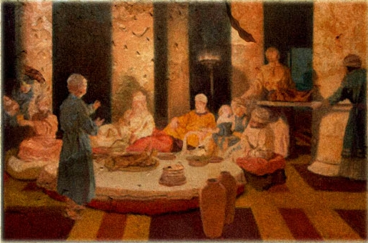
Sobre la mesa se encontraba, además del cordero pascual: el matzot (pan ácimo), hierbas amargas y el charoset (una salsa donde se untaban las hierbas amargas)

Slide 29
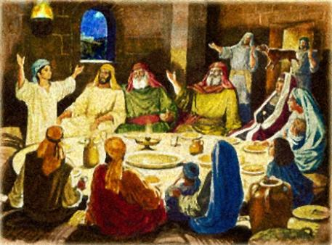
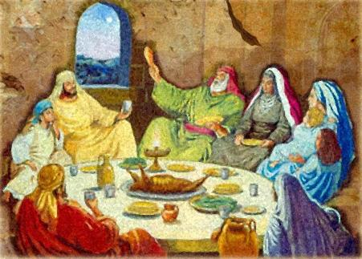
El niño más pequeño, pero suficientemente mayor como para entender lo que se hablaba, preguntaba “Cada noche comemos carne asada, hervida o cocida, ¿por qué esta noche solo podemos tomarla asada?”.
En ese momento, se tomaba la primera copa de vino.

Slide 30
Entonces, comenzaba el relato del Hagaddah.
Consistía en la narración de la primera Pascua, cuando los hijos de Israel sacrificaron el cordero y con su sangre rociaron los postes y el dintel de sus casas y Dios les protegió salvando a los primogénitos y liberándolos de Egipto.

Slide 31
Antes de medianoche, debía concluir la cena con una bendición especial a Dios.
Después, se subía a la azotea y, mirando hacia el Templo, se entonaba un Hallel.

Slide 32
Después de descansar el día siguiente, la noche siguiente al Seder, salían al campo para tomar parte en la cosecha de cebada.
Esa noche (16 de Nisán), se recogía con una guadaña la primicia de la cebada, dando comienzo oficial a su cosecha.
Esta primicia era llevada al Templo.

Slide 33
Los sacerdotes examinaban, golpeaban y tostaban el grano de cebada en el mismo lugar donde dos días antes habían sido sacrificados los corderos pascuales.
Tres sacerdotes se colocaban frente al Altar. Mientras uno sostenía un cuenco con el omer de grano tostado, los otros dos vertían en él el aceite de oliva y el incienso, tal como lo prescribe la Torá (Levítico, 2: 14-15)

Slide 34
Un sacerdote echaba un puñado del grano al fuego del Altar y el resto era comido por los sacerdotes.

Slide 35
Durante las tres fiestas de peregrinaje anuales (Pesach, pascua; Shavuot, pentecostés; y Sukkot, cabañas) los sacerdotes sacaban del Lugar Santo el candelabro y la mesa de los panes y la mostraban a los adoradores.
El resto del año, estos bellos objetos podían ser vistos sólo por los sacerdotes.
Esta tradición no tenía ningún apoyo bíblico.

Slide 36
Durante la semana, se seguía celebrando la fiesta de los panes ácimos, que concluía el séptimo día celebrado como un sábado ritual, en el cual se conmemoraba especialmente el paso del Mar Rojo.
Los ciudadanos de Jerusalén no aceptaban dinero como pago por su hospitalidad.
Era costumbre que los peregrinos, al despedirse, les regalasen una jarra de vino y una piel de cabra.

Slide 37
Jesús no solo celebró muchas veces la Pascua siguiendo este ritual sino que él mismo fue la víctima sacrificada, la Pascua ofrecida por ti y por mí.
“Limpiaos, pues, de la vieja levadura, para que seáis nueva masa, sin levadura como sois; porque nuestra PASCUA, que es Cristo, ya fue sacrificada por nosotros”.
1 Corintios 5:7

Slide 38
Esta presentación ha sido elaborada por Sergio y Eunice Fustero (www.fustero.net/familia) y está basada en la documentación facilitada en la página web de The Temple Institute (www.templeinstitute.org)

